Slide 1







Bài giảng Hóa học 10

Slide 2

KIỂM TRA BÀI CŨ
10s
1
C
H
U
K
?
?
Y
2
2
0,
4
,II
A
?
?
3
H
O
A
T
R
I
4
B
C
N
O
Câu 1: Hãy điền vào chỗ trống: Trong một …… theo chiều tăng dần điện tích hạt nhân, tính kim loại của các nguyên tố yếu dần, đồng thời tính phi kim mạnh dần.
Câu 4: Cho 4 nguyên tố sau đây: O (Z = 8), C ( Z= 6), N ( Z = 7), B ( Z = 5). Hãy sắp xếp các nguyên tố này theo chiều tăng dần tính phi kim.
Câu 3: Điền vào chỗ trống. Cho một nguyên tố ở nhóm chính có số thứ tự nhóm là x, thì ...... của nguyên tố đó trong oxit cao nhất cũng bằng x.
Câu 2: Cho nguyên tố Ca có Z = 20. vị trí của Ca trong bảng tuần hoàn là : ô … chu kỳ … nhóm …. ?
CHÂN DUNG NHÀ BÁC HỌC MEN-DE-LÊ-EP

Slide 3

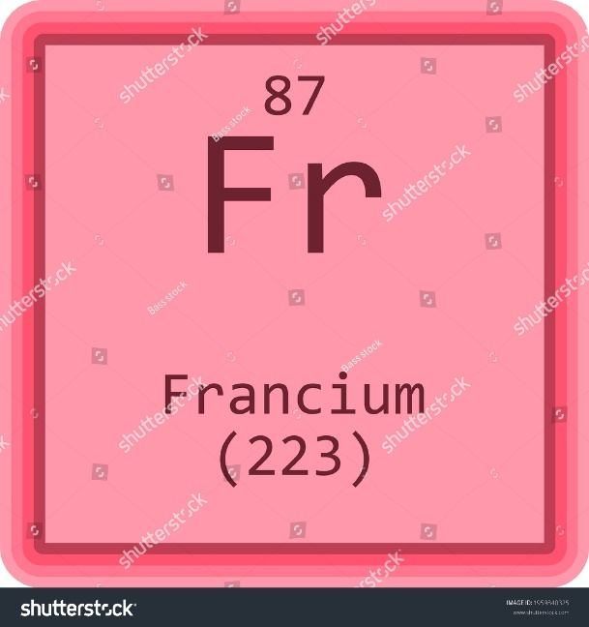
NHÀ TIÊN TRI
Francium (Fr) là nguyên tố phóng xạ được tìm thấy năm 1939, thuộc chu kì 7 nhóm IA. Hãy dự đoán tính chất của Francium.
Kim loại hay phi kim?
Mức độ hoạt động hóa học?

Slide 4


Bài 8:
ĐỊNH LUẬT TUẦN HOÀN VÀ Ý NGHĨA CỦA BẢNG TUẦN HOÀN CÁC NGUYÊN TỐ HÓA HỌC

Slide 5
NỘI DUNG BÀI HỌC
1. Định luật tuần hoàn các nguyên tố hóa học
2. Ý nghĩa của bảng tuần hoàn các nguyên tố hóa học

Slide 6
1. ĐỊNH LUẬT TUẦN HOÀN CÁC NGUYÊN TỐ HÓA HỌC

Slide 7

1. ĐỊNH LUẬT TUẦN HOÀN CÁC NGUYÊN TỐ HÓA HỌC
Tính chất của các nguyên tố và đơn chất cũng như thành phần và tính chất của hợp chất tạo nên từ các nguyên tố biến đổi tuần hoàn theo chiều tăng của ĐTHN.
Các tính chất của các đơn chất, cũng như thành phần và tính chất của các hợp chất lặp đi lặp lại một cách có hệ thống và có thể dự đoán được khi các nguyên tố được sắp xếp theo thứ tự tăng dần số hiệu nguyên tử vào các chu kì và nhóm.
Định luật tuần hoàn đã dẫn đến sự phát triển và hoàn thiện của bảng tuần hoàn các nguyên tố hóa học hiện nay.
Notes:
Copyright © 2005 Doan Van Hung - Khoa Lich Su - Dai hoc Quy Nhon 12/2005

Slide 8
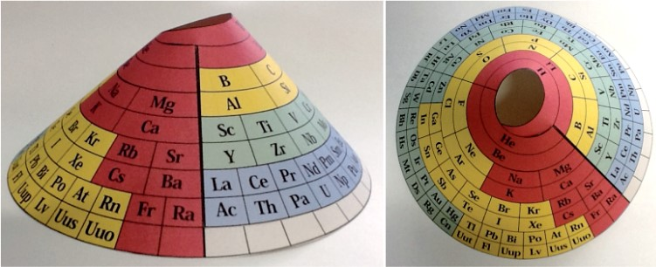
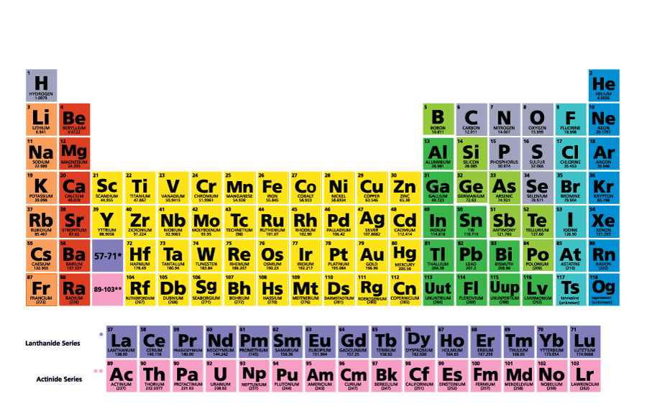
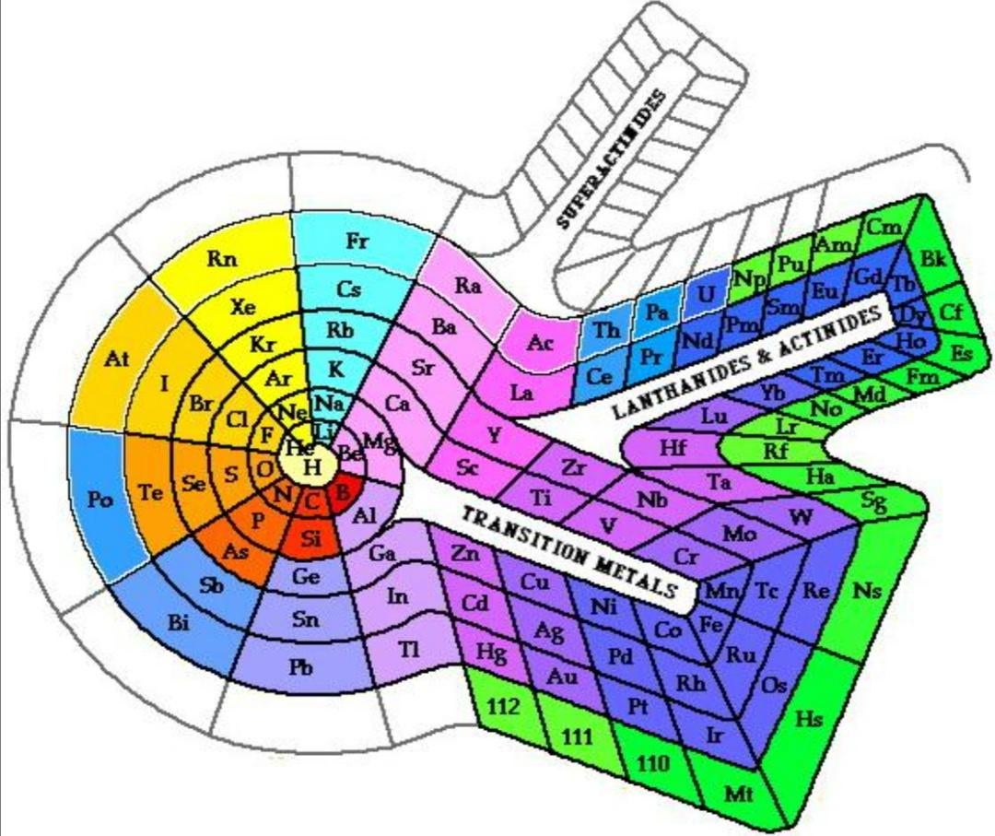
1. ĐỊNH LUẬT TUẦN HOÀN CÁC NGUYÊN TỐ HÓA HỌC
Notes:
Copyright © 2005 Doan Van Hung - Khoa Lich Su - Dai hoc Quy Nhon 12/2005

Slide 9
NHÀ TIÊN TRI
Francium (Fr) là nguyên tố phóng xạ được tìm thấy năm 1939, thuộc chu kì 7 nhóm IA. Hãy dự đoán tính chất của Francium.
Kim loại hay phi kim?
Mức độ hoạt động hóa học?
Francium (Fr) thuộc nhóm IA
(có 1 electron hóa trị) => Francium là kim loại và có mức độ hoạt động hóa học mạnh.

Slide 10
2. Ý NGHĨA CỦA BẢNG TUẦN HOÀN CÁC NGUYÊN TỐ HÓA HỌC

Slide 11
2. Ý NGHĨA CỦA BẢNG TUẦN HOÀN CÁC NGUYÊN TỐ HÓA HỌC
Khi biết vị trí của một nguyên tố trong bảng tuần hoàn , có thể đưa ra dự đoán về tính chất của đơn chất cũng như hợp chất của nó.
STT ô nguyên tố = Số hiệu nguyên tử nguyên tố
STT Chu kì = Số lớp electron trong nguyên tử.
STT nhóm A = Số electron lớp ngoài cùng của nguyên tử nguyên tố đó (trừ He).
CẤU HÌNH ELECTRON – VỊ TRÍ
Notes:
Copyright © 2005 Doan Van Hung - Khoa Lich Su - Dai hoc Quy Nhon 12/2005

Slide 12
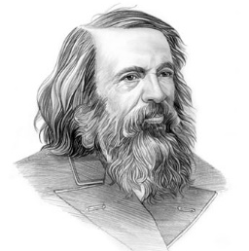
Ví dụ: Nguyên tử C ( Z= 6)
Cấu hình electron: 1s²2s²2p²
Số hiệu nguyên tử = 6 => ô số 6
C thuộc ô số 6, chu kì 2, nhóm IVA.
Nguyên tử có 2 lớp e => thuộc chu kì 2
Nguyên tử có 4e lớp ngoài cùng => thuộc nhóm IVA.
Ví dụ: Nguyên tử Cl ( Z= 17)
Cấu hình electron: 1s²2s²2p⁶3s²3p⁵
Số hiệu nguyên tử = 17 => ô số 17
Nguyên tử có 3 lớp e => thuộc chu kì 3
Cl thuộc ô số 17, chu kì 3, nhóm VIIA.
Nguyên tử có 7e lớp ngoài cùng => thuộc nhóm VIIA.

Slide 13
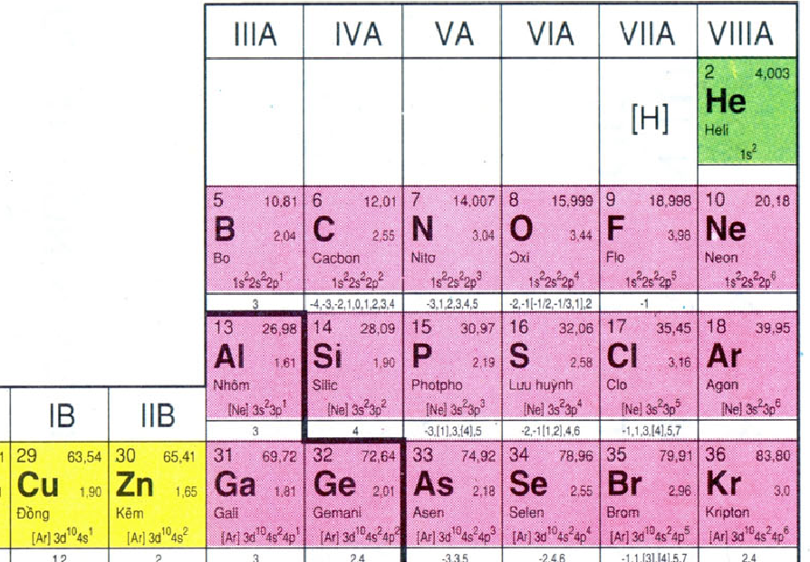
Nguyên tố A có cấu hình như sau, tìm tên nguyên tố A trong bảng tuần hoàn?
Chu kỳ 1
1s² 2s² 2p⁶ 3s²3p⁴
1s² 2s² 2p⁶ 3s²3p⁴
Chu kỳ 2
16
32,06
Chu kỳ 3
S
2,58
Lưu huỳnh
[Ne]3s²3p⁵

Slide 14
QUAN HỆ GIỮA VỊ TRÍ VÀ TÍNH CHẤT NGUYÊN TỐ

Slide 15
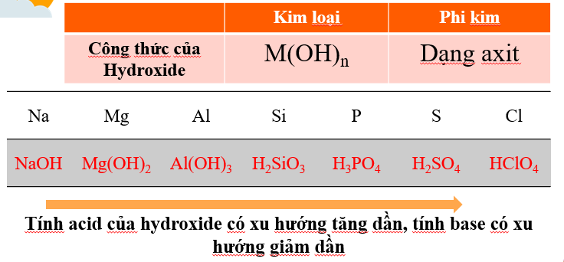
2. Ý NGHĨA CỦA BẢNG TUẦN HOÀN CÁC NGUYÊN TỐ HÓA HỌC
Viết công thức hydroxide của nguyên tố Na (Z = 11) và dự đoán hydroxide này có tính base mạnh hay yếu?
₁₁Na: 1s²2s²2p⁶3s¹=> thuộc nhóm IA trong bảng tuần hoàn.
Hydroxide tương ứng: NaOH, có tính base mạnh.
Notes:
Copyright © 2005 Doan Van Hung - Khoa Lich Su - Dai hoc Quy Nhon 12/2005

Slide 16







16
32,06
Sulfur có tính kim loại hay phi kim?
Hóa trị cao nhất của sulfur trong hợp chất với oxygen?
S
Phi kim
HT cao nhất trong oxide: 6
2,58
1
Sulfur
[Ne]3s²3p⁵
Vị Trí của nguyên tố Sulfur(S)
( Z = 16) , Ô 16, chu kỳ 3, nhóm VIA
Hóa trị của Sulfur trong HC với Hydrogen?
Công thức oxide cao nhất
HT trong HC với hydrogen: 2
SO₃
Công thức hợp chất khí với Hidrogen của sulfur?
2
Công thức hydroxide cao nhất của sulfur?
3
H₂S
4
H₂SO₄
SO₃ và H₂SO₄ có tính acid hay base?
5
SO₃ và H₂ SO₄ có tính acid
6
7

Slide 17

Phi kim
7
Tính chất
Của nguyên tố
SO₃ và H₂SO₄ có tính acid
S ( Z = 16) , Ô 16, chu kỳ 3, nhóm VIA
HT cao nhất trong oxide: 6
H₂SO₄
CHÌA KHÓA VÀNG
SO₃
H₂S
HT trong HC với hidrogen: 2
Ý nghĩa quan trọng thứ hai của bảng tuần hoàn

Slide 18
2. Ý NGHĨA CỦA BẢNG TUẦN HOÀN CÁC NGUYÊN TỐ HÓA HỌC
 | ₁₁Na | ₁₆S | ₁₅P | ₁₂Mg
Cấu hình e
Số e lớp ngoài cùng
Kim loại
Phi kim
Oxide cao nhất
Hydroxide
Hợp chất khí với hydrogen
Làm việc theo nhóm hoàn thành bảng sau.
Nhóm 1: Na
Nhóm 2: S
Nhóm 3: P
Nhóm 4: Mg

Slide 19
2. Ý NGHĨA CỦA BẢNG TUẦN HOÀN CÁC NGUYÊN TỐ HÓA HỌC
 | ₁₁Na | ₁₆S | ₁₅P | ₁₂Mg
Cấu hình e
Số e lớp ngoài cùng
Kim loại/ Phi kim
Oxide cao nhất
Hydroxide
Hợp chất khí với hydrogen | - |  |  | -
1s²2s²2p⁶3s¹
1s²2s²2p⁶3s²3p⁴
1s²2s²2p⁶3s²3p³
1s²2s²2p⁶3s²
1
6
5
2
Kim loại
Phi kim
Phi kim
Kim loại
Na₂O
P₂O₅
MgO
SO₃
NaOH
H₂SO₄
H₃PO₄
Mg(OH)₂
H₂S
PH₃

Slide 20
SO SÁNH TÍNH CHẤT CỦA MỘT NGUYÊN TỐ VỚI NGUYÊN TỐ LÂN CẬN

Slide 21
SO SÁNH TÍNH CHẤT CỦA NGUYÊN TỐ VỚI CÁC NGUYÊN TỐ LÂN CẬN
VD: So sánh tính chất hóa học của P(Z=15) với các nguyên tố: Si (Z=14); S (Z=16); N (Z=7) và As (Z=33)
..... | N | ....
Si | P | S
.... | As | ....
Nhóm VA
Si
<
P
<
S
Tính phi kim:
As
<
P
<
N
CK3
Tính PK giảm
➔ P có tính phi kim yếu hơn N và S, hyđroxide tương ứng H₃PO₄ có tính axit yếu hơn HNO₃ và H₂SO₄
Tính PK tăng

Slide 22
VA
VA
N
HNO₃
Tính phi kim giảm dần
Tính axit giảm dần
3
Si P S
3
H₂SiO₃ H₃PO₄ H₂SO₄
Tính phi kim tăng dần
Tính axit tăng dần
P có tính phi kim mạnh hơn Si nhưng yếu hơn N và S
H₃PO₄ có tính axit mạnh hơn H₂SiO₃ nhưng yếu hơn HNO₃ và H₂SO₄

Slide 23
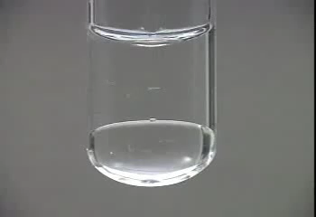
2. Ý NGHĨA CỦA BẢNG TUẦN HOÀN CÁC NGUYÊN TỐ HÓA HỌC
Chlorine đẩy ion Bromine ra khỏi dung dịch muối KBr.
Cl₂ + 2KBr → 2KCl + Cl₂

Slide 24
2. Ý NGHĨA CỦA BẢNG TUẦN HOÀN CÁC NGUYÊN TỐ HÓA HỌC
Câu 2. SGK: Nguyên tố magnesium thuộc ô số 12, chu kì 3, nhóm IIA của bảng tuần hoàn.
a) Viết cấu hình electron của magnesium, nêu một số tính chất cơ bản của đơn chất và oxide, hydroxide chứa magnesium.
b) So sánh tính kim loại của magnesium với các nguyên tố lân cận trọng bảng tuần hoàn.
a) Cấu hình electron: 1s²2s²2p⁶3s². Mg là nguyên tố kim loại.
Oxide cao nhất là MgO – là base oxide.
Hydroxide tương ứng là Mg(OH)₂ – là base yếu.
b) Mg có tính kim loại yếu hơn Na và Ca. Mg có tính phi kim yếu hơn Be và Al.

Slide 25
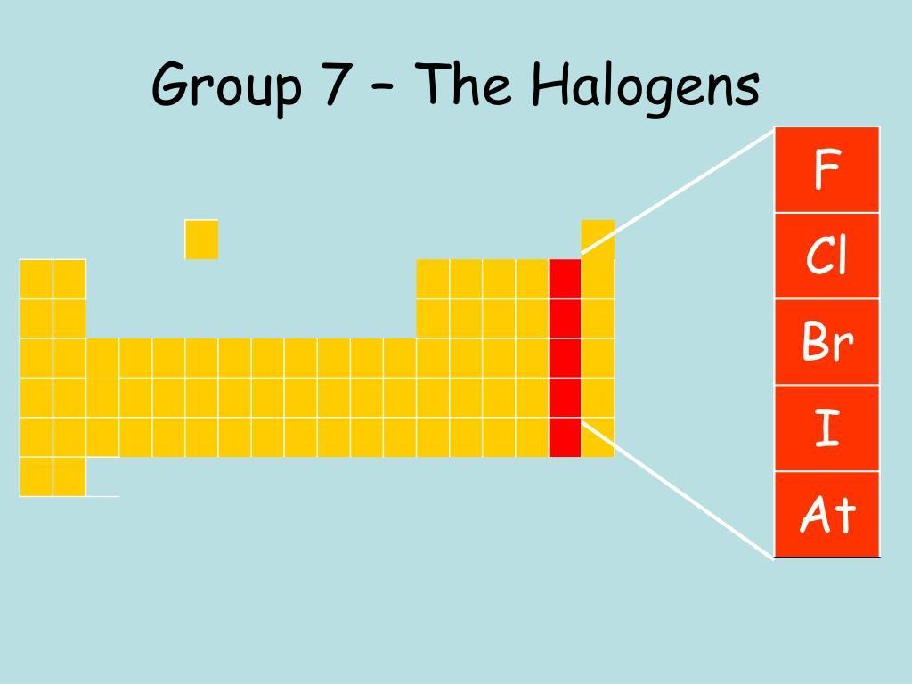
2. Ý NGHĨA CỦA BẢNG TUẦN HOÀN CÁC NGUYÊN TỐ HÓA HỌC
Dựa vào vị trí của các nguyên tố F, Cl, Br, I trong nhóm halogen:
Tính phi kim: F > Cl > Br > I (trong 1 nhóm tính phi kim giảm dần).
Halogen mạnh hơn có thể đẩy halogen yếu hơn ra khỏi dung dịch muối.
Cl₂ + 2NaBr → 2NaCl + Cl₂
Br₂ + NaCl ( không phản ứng).

Slide 26

NHÀ TIÊN TRI
Nguyên tố X ( Z= 119) – chưa được tìm thấy.
Cấu hình electron sát ngoài cùng là 7s²7p⁶8s¹
Thuộc nhóm IA, chu kì 8
Là kim loại rất mạnh
Hydroxide tương ứng: MOH, tan tốt trong nước.

Slide 27
Vị trí của một nguyên tố
trong bảng tuần hoàn
Tính kim loại, phi kim
Hóa trị cao nhất với oxygen
Công thức oxide cao nhất
Công thức của hydroxide và tính acid hay base của chúng

Slide 28
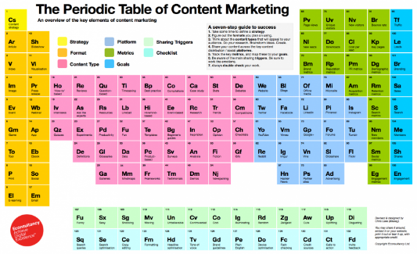

TỔNG KẾT
Định luật tuần hoàn: Tính chất của các nguyên tố và đơn chất cũng như thành phần và tính chất của hợp chất tạo nên từ các nguyên tố biến đổi tuần hoàn theo chiều tăng của ĐTHN.
Từ vị trí của một nguyên tố trong bảng tuần hoàn có thể dự đoán được tính chất của đơn chất và hợp chất tạo nên từ nguyên tố đó.

Slide 29
LUYỆN TẬP
Câu 1: Trình bày sự biến đổi tính kim loại, tính phi kim, độ âm điện và bán kính trong một chu kì, trong một nhóm?
 | Bán kính | Độ âm điện | Kim loại | Phi kim
Nhóm
Chu kì

Slide 30
LUYỆN TẬP
Câu 2: Cho nguyên tố M (Z=12). Cho biết
Vị trí của M trong bảng tuần hoàn.
Xác định tính kim loại, phi kim?
Viết công thức oxide cao nhất và hydroxide của M.

Slide 31
LUYỆN TẬP
Cấu hình: Cho nguyên tố M (Z=12).
Cấu hình: 1s²2s²2p⁶3s²
Vị trí của M: ô số 12, chu kì 3, nhóm IIA.
Có tính kim loại mạnh.
Công thức oxide cao nhất: MO. (thuộc nhóm IIA).
Hydroxide tương ứng: M(OH)₂.

Slide 32
LUYỆN TẬP
Câu 3.SGK: Potassium là nguyên tố dinh dưỡng thiết yếu cho thực vật và con người. Nguyên tử potassium có cấu hình electron lớp ngoài cùng là 4s¹.
a) Nêu vị trí của potassium trong bảng tuần hoàn.
b) Nêu một số tính chất cơ bản của đơn chất và hợp chất chứa potassium.
Cấu hình đầy đủ của Potassium: 1s²2s²2p⁶3s²3p⁶4s¹
a) Vị trí: ô 19, nhóm IA, chu kì 4.
b) K là nguyên tố kim loại.
Oxide cao nhất là K₂O – là base oxide, hydroxide tương ứng là KOH – là base mạnh.

Slide 33
Xin chào và hẹn gặp lại

